Slide 1
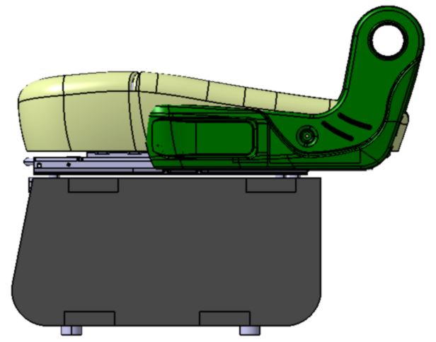
方案一1、主驾支腿遮蔽左侧采用PP+PVC ；
2、采用7个卡扣连接，
3、大小：460*5.0*214
4、成本约30.8元
5、模具费10000元
6、开模周期20天，样件周期15天，

Slide 2
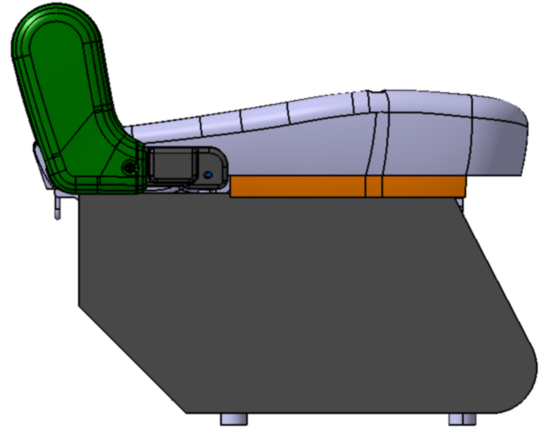
B 副驾支腿遮挡方案
方案一1、副驾支腿左侧遮蔽采用PP+PVC；
2、采用7个卡扣连接，
3、大小：532*5.0*240
4、成本约33.5元
5、模具费0元
6、开模周期20天，样件周期15天

Slide 3
C 支腿增加遮挡成本合计
方案一
序号 | 项目 | 模具费（元） | PVC成本（元） | PP板（元） t1.0mm | 裁剪（元） | 7个卡钉+人工 | 成本合计（元）
1 | 主驾支腿遮蔽（PP板+PVC） | 10000 | 10 | 9.5 | 2.8 | 8.5 | 30.8
2 | 副驾支腿遮蔽（PP板+PVC） |  | 11 | 10.5 | 3 | 9 | 33.5
合计 |  |  |  |  |  |  | 64.3

